Slide 1

Etologie
Název školy: Základní škola Karla Klíče Hostinné
Autor: Ing. Lubor Dvořák
Název: VY_32_INOVACE_05_A_4_Etologie
Téma: Biologie člověka
Číslo projektu: CZ.1.07/1.4.00/21.2131

Slide 2
Autor | Ing. Lubor Dvořák
Vytvořeno dne | 15/9 2012
Odpilotováno dne | 18/9 2012 | ve třídě | VIII.B
Vzdělávací oblast | Přírodověda
Vzdělávací obor | Biologie člověka
Tematický okruh | Etologie
Téma | Etologie
Klíčová slova | Etologie, reflex, komunikace, sociální chování

Slide 3
Zakladatel
Konrád Lorenz – Rakušan *1903 – 1989
zakladatel ETOLOGIE
Pozoroval zvířata v jejich přirozeném prostředí
zkušenosti aplikovatelné
v chovech zvířat
v ZOO
při domestikaci

Slide 4
Druhy chování zvířat
V mnohém se podobá chování lidí:
- péče o potomky
- vyhledávání partnera
- zakládání rodiny

Slide 5
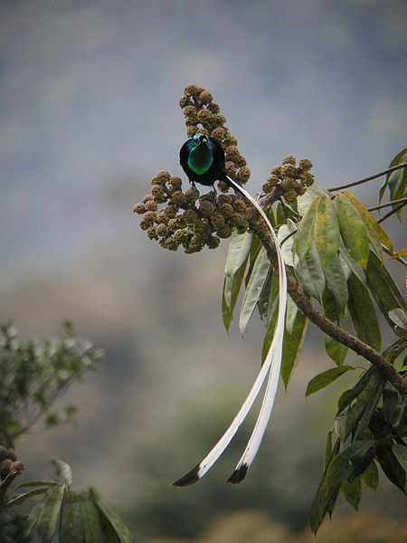
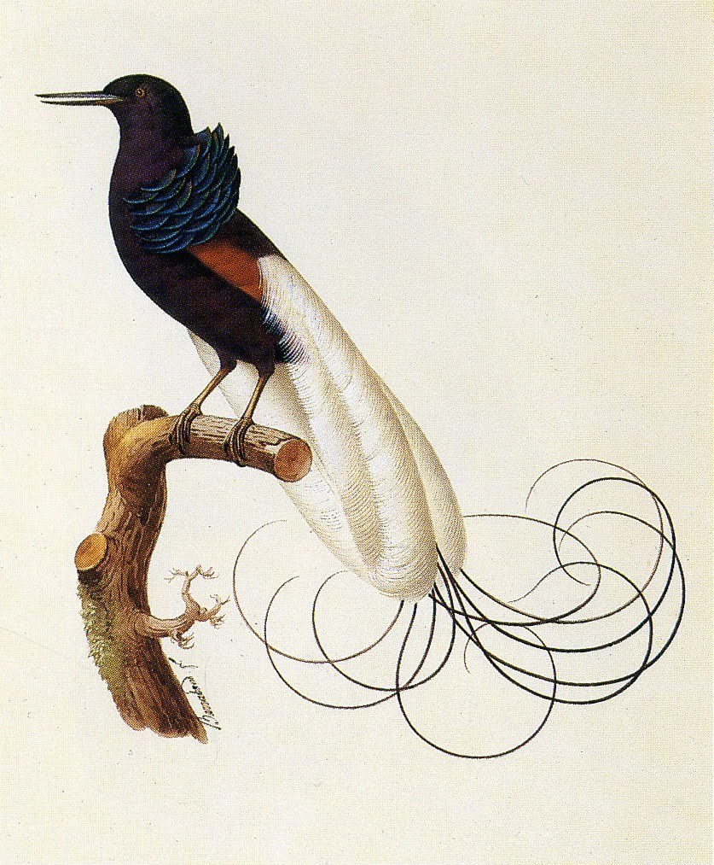
rajky

Slide 6
Reflexy
A) VROZENÉ = instinkty (pudy)
= nepodmíněné reflexy
= životně důležité a obranné reakce = reflexy
B) ZÍSKANÉ = naučené
= podmíněné reflexy
= druh naučeného chování = reakce na podněty
získané na základě zkušeností – (naučené během života)

Slide 7
I. P. Pavlov
Ruský vědec
Pokusy se psy
Nutno posilovat podmíněné reflexy – jinak vyhasínají
Tradice
Přenášení zvyků a způsobů chování mezi jedinci nebo generacemi
Učení
Na základě pochopení souvislostí se vyřeší úkol

Slide 8
Další pojmy:
Vtištění = kombinace chování naučeného a vrozeného = rychlé učení v raném dětství (mládí)
Sociální chování = chování ve skupinách
teritoriální chování (ohraničení území)
vnitrodruhové souboje (zřídkakdy končí smrtí)
hierarchie (nadřazenost/podřízenost)
sociální (společenský hmyz, smečky šelem, hejna ptáků a ryb….)

Slide 9
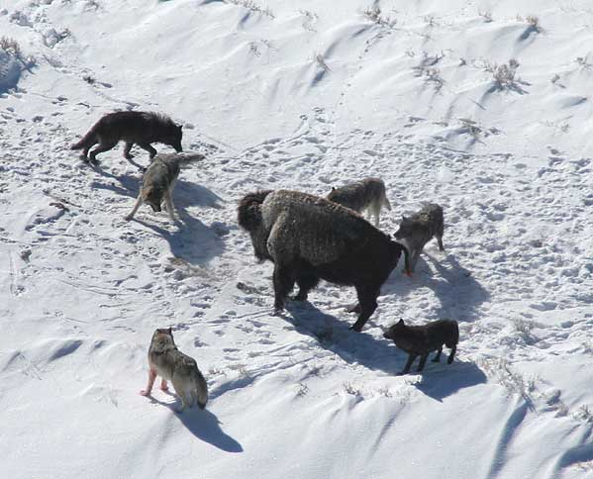
Lov

Slide 10
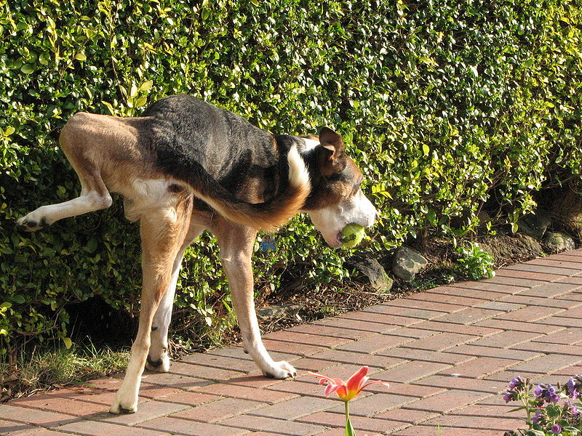
Teritoriální chování

Slide 11
Obranné a ochranné chování
Varování – napadení – útok
Strnulost – „mrtvý brouk“
Předstírání – síly, zranění
Mimikry – ochranné zbarvení – splynutí barvou a tvarem s prostředím

Slide 12
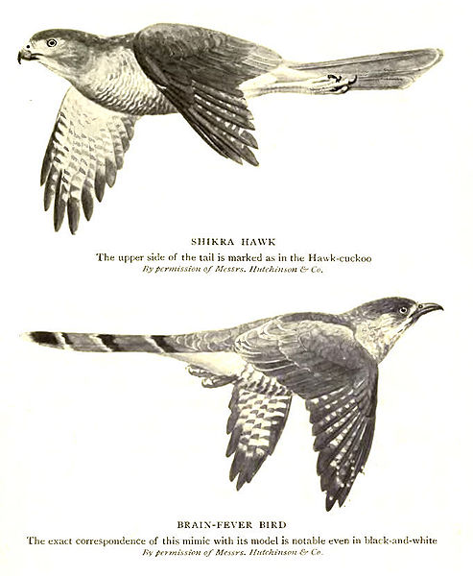
Mimikry

Slide 13
Dorozumívání – komunikace zvířat
Zvukově – zvukem, půdou, vodou…..
Zrakem – světélkování, gesta, posunky, mimika obličeje
Dotykem – kontaktní zvířata
- distanční zvířata
(zda při odpočinku vyhledávají samotu nebo ne)
Chemicky – pachové látky – feromony –
(značkovací, orientační, poplachové, obranné, pohlavní)

Slide 14
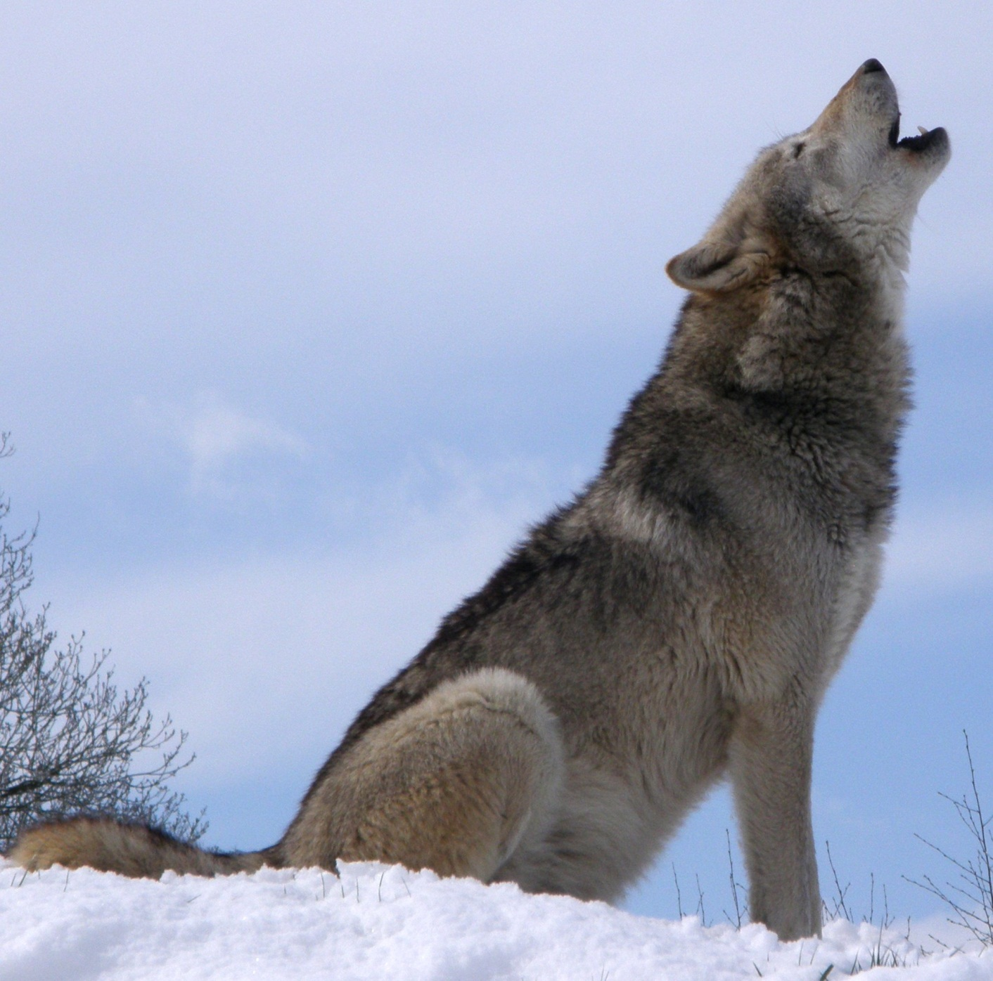
Vytí vlka

Slide 15
Zdroje:
ČERNÍK, Vladimír, Vítězslav BIČÍK a Zdeněk MARTINEC. Přírodopis: pro žáky základní školy (8. ročník) a nižší ročníky víceletých gymnázií. 1. vyd. Praha: SPN - pedagogické nakladatelství, 1998, 80 s. ISBN 80-859-3797-2.
AUTOR NEUVEDEN. http://en.wikipedia.org/wiki/Paradisaeidae [online]. [cit. 1.2.2013]. Dostupný na WWW: http://en.wikipedia.org/wiki/File:Ribbon-tailed_Astrapia.jpg
AUTOR NEUVEDEN. http://cs.wikipedia.org/wiki/Pes [online]. [cit. 1.2.2013]. Dostupný na WWW: http://cs.wikipedia.org/wiki/Soubor:Christine%27s_Grandparents_25-03-2007_15-49-04.jpg
AUTOR NEUVEDEN. http://en.wikipedia.org/wiki/Paradisaeidae [online]. [cit. 1.2.2013]. Dostupný na WWW: http://en.wikipedia.org/wiki/File:Unidentified_bird_of_paradise.jpg
AUTOR NEUVEDEN. http://en.wikipedia.org/wiki/Wolf [online]. [cit. 1.2.2013]. Dostupný na WWW: http://en.wikipedia.org/wiki/File:Canis_lupus_pack_surrounding_Bison.jpg
AUTOR NEUVEDEN. http://en.wikipedia.org/wiki/Mimicry [online]. [cit. 1.2.2013]. Dostupný na WWW: http://en.wikipedia.org/wiki/File:FinnBirdMimic.jpg
AUTOR NEUVEDEN. http://de.wikipedia.org/wiki/Wolf [online]. [cit. 1.2.2013]. Dostupný na WWW: http://commons.wikimedia.org/wiki/File:Howlsnow.jpg

